Slide 1



1
2
3
4
5
6
7
8
9
10
11
12
13
14
15
16
17
18
19
20
21
22
23
24
25
26
27
28
29
30
31
32
33
34
35
36

Slide 2

測驗時間：50分鐘
學生須知：
1. 本測驗卷共有兩部分：
甲部：第1至第30題
乙部：第31至第36題
2. 全部題目均須作答。
3. 把答案寫在答題紙上。
4. 在答題紙上填寫學生姓名、班別及學號。
5. 學生可利用本測驗卷的空白部分做算草，測驗完畢後無須將算草擦去。
6. 不准使用計算機。

Slide 3
甲部考核課題
乙部
範疇 | 題目 | 課題
數 | 1－14 | ➔多位數 ➔小數乘法 ➔小數加法和減法(4下) ➔整數四則混合計算(3下、4 下) | ➔異分母分數減法 ➔異分母分數的比較 ➔小數加減混合計算(4下) ➔因數和倍數(4上) ➔整數乘法和除法(4上)
圖形與空間 | 15－20 | ➔立體圖形的頂點和稜 ➔長方體的摺紙圖樣 ➔四邊形(4上) | ➔圓的認識 ➔立體圖形的截面 ➔八個方向(4上)
度量 | 21－27 | ➔平行四邊形、三角形和梯形 的面積 ➔面積(4下) | ➔多邊形的面積 ➔周界(4下) ➔時間(3上)
數據處理 | 28－29 | ➔象形圖(2下) | ➔棒形圖(4上)
代數 | 30 | ➔方程

Slide 4
甲部
乙部考核課題
題號 | 學習重點 | 範疇 |  | 題號 | 學習重點 | 範疇
31(a) | ➔多邊形面積 | 度量 |  | 34(a) | ➔方程 | 代數
31(b) | ➔長方體的摺紙圖樣 | 圖形與 空間 |  | 34(b) | ➔整數四則混合 計算 | 數
32(a) | ➔小數乘法 | 數 |  | 35(a) | ➔周界(4下) | 度量
32(b) | ➔小數減法(4下) |  |  | 35(b) | ➔面積(4下)
33(a) | ➔長方體的截面 | 圖形與 空間 |  | 36(a)(b)(c) | ➔棒形圖(4上) | 數據處理
33(b) | ➔周界(4下) | 度量

Slide 5
1.
R
1
5
的值在 和 之間。下列哪一個數可能
是R的值？
10
3
6
A. 9
B. 7
C. 3
D. 1
1
R
5
< <
[2分]
3
10
6
10
R×3
25
通分
< <
30
30
30
10 < R×3 < 25
R的值可能是4、5、6、7和8。

Slide 6
2.
12 × 199 =？
10 × 199＋2 B. 10 × 200＋12
C. 12 × 200－2 D. 12 × 200－12
[2分]
199 = 200－1
12×199
= 12×(200－1)
= 12×200－12×1
= 12×200－12

Slide 7
3.
下列哪一組數的積就是它們的L.C.M.？
6、14 B. 8、12
C. 9、10 D. 15、25
[2分]
積 L.C.M.
8×12 = 96
15×25 = 375
4
8 12
2
6 14
6×14 = 84
5
15 25
A.
84
42
2 3
3 7
3 5
B.
96
24
8和12的L.C.M.是：
4×2×3 = 24
6和14的L.C.M.是：
2×3×7 = 42
15和25的L.C.M.是：
5×3×5 = 75
C.
90 90
9和10只有1這個公因數。
D.
375
75
9和10的L.C.M.是：9×10 = 90

Slide 8
4.
某火車行駛的路程取近似值至萬位後為
450 000m，取近似值至千位後為455 000m。下列哪一項可能是該火車行駛的路程？
取近似值
至萬位
取近似值
至千位
A. 454 300m
B. 454 600m
C. 455 300m
D. 455 600m
[2分]
A. 450 000
454 000
B. 450 000
455 000
C. 460 000
455 000
D. 460 000
456 000

Slide 9
5.
在70至200之間，24的最小和最大的倍數之和是多少？
A. 120
B. 192
C. 240
D. 264
24的倍數有：
24、48、72、96、120、144、168、
192、216
70至200之間，24最小和最大的倍數之和
是：
72＋192 = 264
[2分]

Slide 10
6. 哥哥有$142.5，弟弟有$48.7，二人打算合資
買一部玩具車，但還欠$72.8，玩具車的售價
是多少？
[2分]
$264
$198.4
C. $191.2
D. $135.8
玩具車的售價是
142.5
＋48.7
＋72.8
= $264

Slide 11
7.
最大的三位偶數與最小的兩位數相乘的結果是多少？
A. 9890
B. 9908
C. 9980
D. 9990
最大的三位偶數是998。
最小的兩位數是10。
[2分]
998 × 10 = 9980

Slide 12
8.
下列哪一項的值最大？
A. 219 × 0.14
B. 21.9 × 14
C. 185 × 0.33
D. 18.5 × 33
兩位小數
忽略小數點，選項A和B
的答案是相同的。
一位小數
B > A，剔除A
兩位小數
忽略小數點，選項C和D
的答案是相同的。
一位小數
[2分]
D > C ，剔除C
B. 21.9 × 14 = 306.6
D. 18.5 × 33 = 610.5

Slide 13
泊車收費
每1小時 $18.50 (不足1小時亦以1小時收費計算)
9.
李先生把車停泊在停車場3.8小時，他須付款多少?
[2分]
A. $42 B. $44 C. $74 D. $82
泊車3.8小時，即以4小時收費計算。
他須付款
18.5 × 4
= $74

Slide 14
10.
機器用了14分鐘切開224個菠蘿。如果以相同
的速度切開352個菠蘿，要用多少分鐘？
A. 24 分鐘
B. 23 分鐘
C. 22分鐘
D. 8 分鐘
每分鐘可切開菠蘿
[2分]
(224÷14)個。
要用
352÷(224÷14)
= 22(分鐘)

Slide 15

2
11.
箱子內原有蘋果20個，佩怡把 送給祖母，
自己吃去3個蘋果，餘下幾分之幾？
5
3
餘下
A.
B.
C.
D. 9
10
2
3
9
1－
－
[2分]
5
20
20
9
=
3
20
5
O
誤計算為餘下蘋果的數量。

Slide 16
12.
一件西裝外套售$333.5，比一條西裝褲貴$158.6。
如果買一套西裝，應付款多少？
[2分]
$174.9 B. $508.4
C. $650.7 D. $825.6
應付款
333.5－158.6
＋333.5
西裝褲售
= $508.4

Slide 17
13.
一瓶汽水連瓶子共重530g，喝去一半汽水後，
剩下的汽水連瓶子重305g，瓶子的重量是多少？
450g B. 225g
C. 80g D. 40g
[2分]
530g
瓶子
一半汽水
一半汽水
瓶子
305g
305g
瓶子的重量是︰
305×2
－530
= 80(g)

Slide 18
14.
每枝鉛筆的售價是$2.5，周老師購買17枝鉛筆，須付款多少？
$85 B. $42.5
C. $32.5 D. $19.5
[2分]
須付款
2.5 ×17
= $42.5

Slide 19
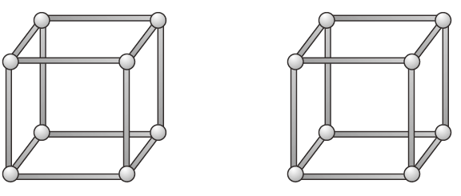
9枝竹簽
6粒膠珠
9枝竹簽
6粒膠珠
9枝竹簽
6粒膠珠
9枝竹簽
6粒膠珠
15.
上圖的2個四角柱由24枝長度相同的竹簽及16粒
膠珠組成。把這2個四角柱分拆重組成4個三角
柱，最少額外需要多少竹簽及膠珠？
A. 3 枝竹簽和2粒膠珠
B. 4 枝竹簽和4粒膠珠
C. 12枝竹簽和8粒膠珠
D. 18 枝竹簽和10粒膠珠
9×4－24 = 12，
最少額外需要竹簽12枝。
[2分]
6×4－16 = 8，
最少額外需要膠珠8粒。

Slide 20
16.
下列哪項對菱形的描述不一定是正確的？
它有兩組對邊平行。
B. 菱形是平行四邊形的一種。
C. 它的四邊長度相等。
D. 它有四個直角。



[2分]

菱形具有平行四邊形的所有性質，
所以菱形是平行四邊形的一種。
只有當菱形是正方形時，它才有四個直角。

Slide 21
17.
詩琳向東北方走了300m，再轉向西北方走了300m，起點在她的哪一方？
A. 西南
B. 東南
C. 南
D. 北
南
N
[2分]
起點

Slide 22

EH等於1條直徑的長度。
E
H
FG等於1條直徑的長度。
F
G
EF和HG的長度之和等
於1條直徑的長度。
陰影部分的周界等於3條直徑的長度。
18.
上圖中，E、F、G和H是四個大小相同的圓的圓心，每個圓的直徑是35cm，陰影部分的周界是多少？
35 × 3 = 105
須先找出陰影部分的周界與圓的半徑的關係。
210cm B. 140cm
C. 105cm D. 35cm
[2分]

Slide 23
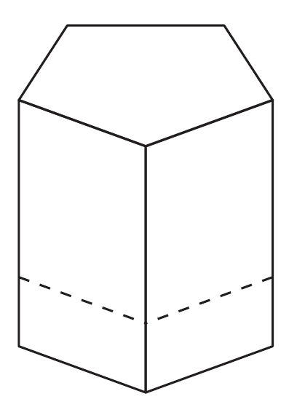
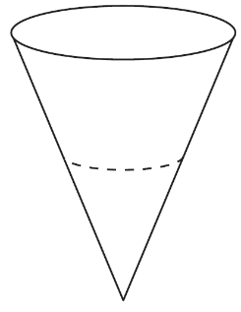
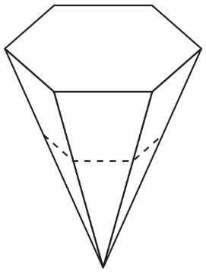
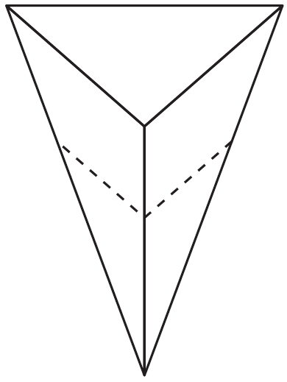
19. 以下哪一個立體，沿虛線水平切割後，所
得截面的形狀和大小都與底相同？
B.
C. D.
[2分]
大小和底不同
大小和底不同
大小和底不同

Slide 24
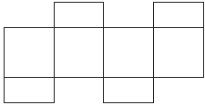
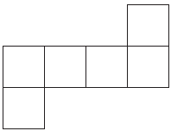
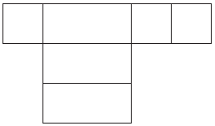
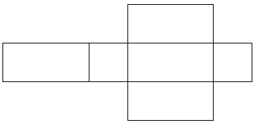
20.
下列哪一個摺紙圖樣可以摺成一個長方體？
B.
C. D.
只有6個正方形，只可能摺成正方體。
正方體
[2分]
只有6個面，且有3個正方形，摺不出長方體。

Slide 25
21.
一條鐵線可圍出一個面積是49cm²的正方形，而另一條鐵線可圍出一個面積是64cm²的正方形。兩條鐵線的長度相差多少？
正方形的面積
= 邊長× 邊長
1cm
B. 4cm
C. 15cm
D. 60cm
其中一個正方形的邊長是7cm。
7 × 7 = 49
[2分]
另一個正方形的邊長是8cm。
8 × 8 = 64
相差
正方形的周界
= 邊長× 4
8 × 4－7 × 4
= 4(cm)

Slide 26
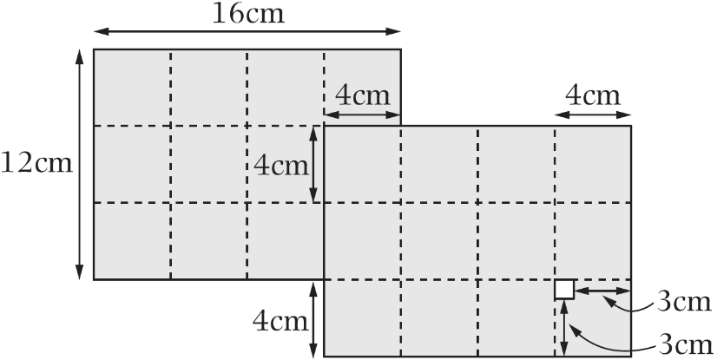
白色部分
一個長方形＋
一個長方形－重疊部分
22.
將兩個大小相同的長方形放在一起，其中部分重疊，並剪去白色部分，如上圖所示。陰影部分的面積是多少？
陰影部分的面積＋白色部分面積
= 長方形面積 × 2－重疊部分面積
陰影部分的面積 = 長方形面積 × 2－重疊部分面積
－白色部分面積
352cm² B. 351cm²
C. 343cm² D. 159cm²
[2分]
= 16 × 12 × 2
－4 × 4 × 2
－(4－3) × (4－3)
= 351(cm²)

Slide 27
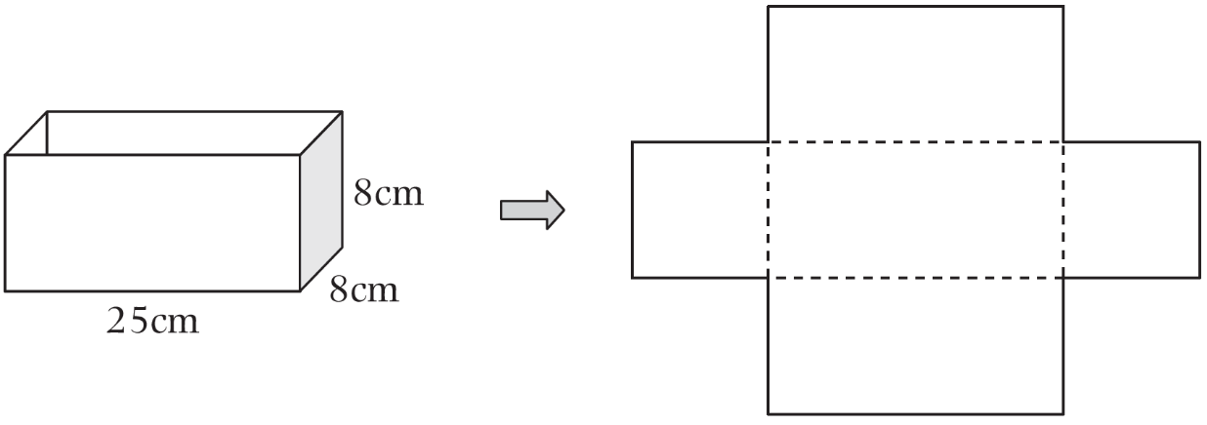
8cm
8cm
8cm
25cm
23.
如上圖所示，將一個無蓋卡紙盒展開。卡紙的面積是多少？
264cm² B. 528cm²
C. 664cm² D. 728cm²
卡紙的面積是
25 × 8 × 3
＋8 × 8 × 2
[2分]
= 728(cm²)

Slide 28
24.
文輝於07:59從家跑到學校，並在08:05到達。他共用了多少時間？
4分鐘
5分鐘
6分鐘
7分鐘
07:59至08:05
過了1分鐘
過了5分鐘
07:59 → 08:00
→ 08:05
[2分]
共過了6分鐘

Slide 29
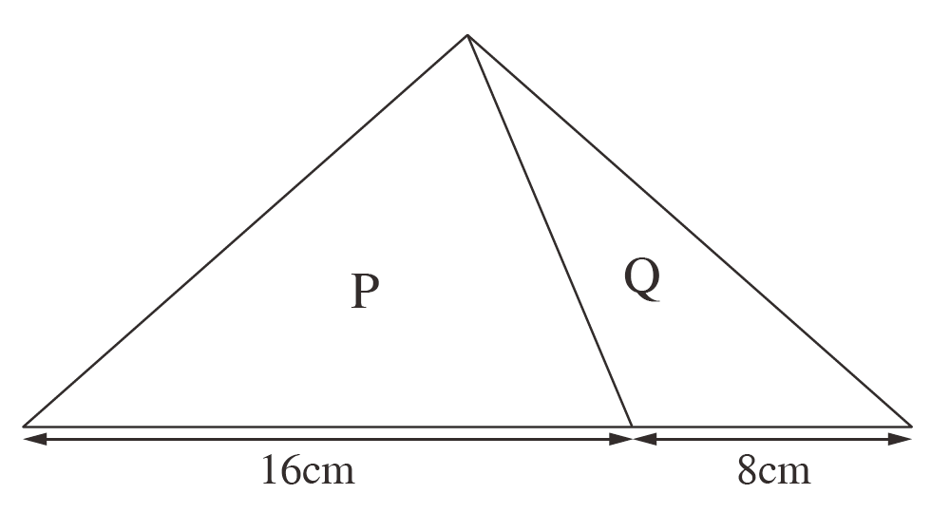
P的面積 = 16×高÷2
Q的面積 = 8×高÷2
Q的面積 = P的面積÷2
Q的面積 = 50÷2
= 25(cm²)
25.
上圖中，P和Q是兩個三角形。P的面積是50cm²，
Q的面積是多少？
A. 25cm² B. 30cm²
C. 40cm² D. 100cm²
[2分]

Slide 30
長方形的闊是
32－8 × 2 = 16(cm)
16cm
平行四邊形的高
= 面積÷底
23cm
整個圖形的面積是
23×16＋184 × 2
= 736(cm²)
8cm
8cm
平行四邊形底長23cm，
對應的高 = 184 ÷ 23 = 8(cm)
32cm
26.
上圖是由兩個大小相同的平行四邊形及一個長方形拼成。如果每個平行四邊形的面積是184cm²，全圖的面積是多少？
202cm² B. 368cm²
C. 552cm² D. 736cm²
[2分]

Slide 31
27.
三角形的面積
= 底×高÷2
平行四邊形的面積
= 底×高
6cm
6cm
上圖中，陰影部分的面積是多少？
[2分]
288cm² B. 324cm²
C. 360cm² D. 396cm²
陰影部分的面積
(6 × 2) × (6 × 2) ÷ 2
＋(6 × 2) × (6 × 2)
＋(6 × 2) × (6 × 3) ÷ 2
= 324(cm²)

Slide 32
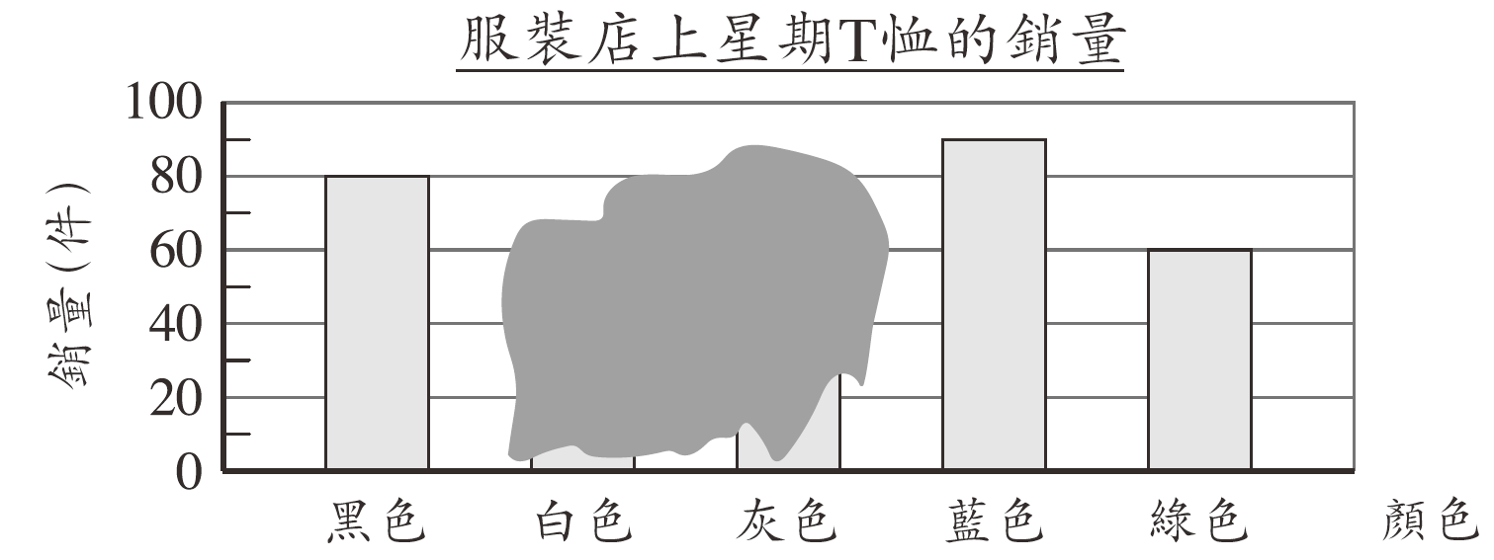
80
90
白色和灰色T恤共有：
60
350－80－90－60
= 120(件)
28.
上圖顯示了服裝店上星期T恤的銷量，但部分被塗
污了。已知服裝店上星期售出了350件T恤，而且白
色T恤的銷量是灰色T恤的2倍，那麼灰色T恤的銷量
是多少件？
灰色
灰色T恤的數量×3 = 120
白色
灰色T恤的數量= 120 ÷3
[2分]
A. 120 B. 80 C. 60 D. 40
= 40(件)

Slide 33

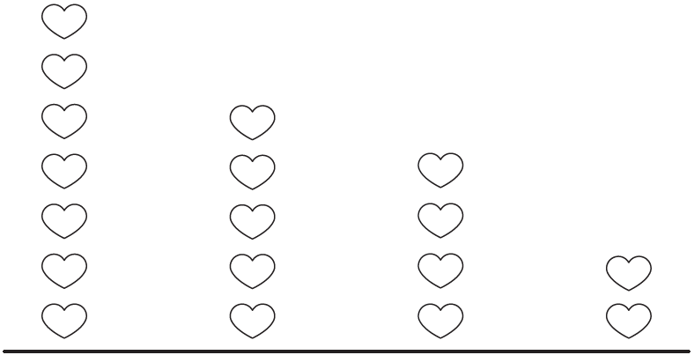
5A班籌得的善款
10 × 7
每個 代表1張紙幣
20 × 5
50 × 4
100 × 2
紙幣種類
$10 $20 $50 $100
29.
根據上圖，5A班籌得的善款總值是多少？
$180 B. $360 C. $570 D. $5700
[2分]
總值 = 10 × 7＋20 × 5＋50 × 4＋100 × 2 = $570

Slide 34
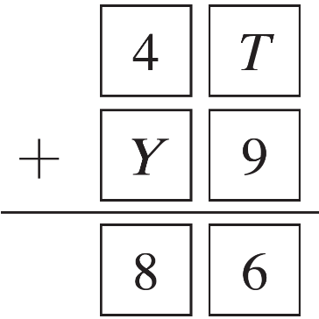
30.
觀察以下的算式：
T＋9 = 10＋6
4＋Y＋1 = 8
T＋9－9 = 16－9
Y＋5－5 = 8－5
1
T = 7
Y = 3
T × Y = 7 × 3 = 21
找出T × Y的結果。
A. 3 B. 7
C. 10 D. 21
須先分別列出關於T和Y的方程，並計算。
[2分]

Slide 35
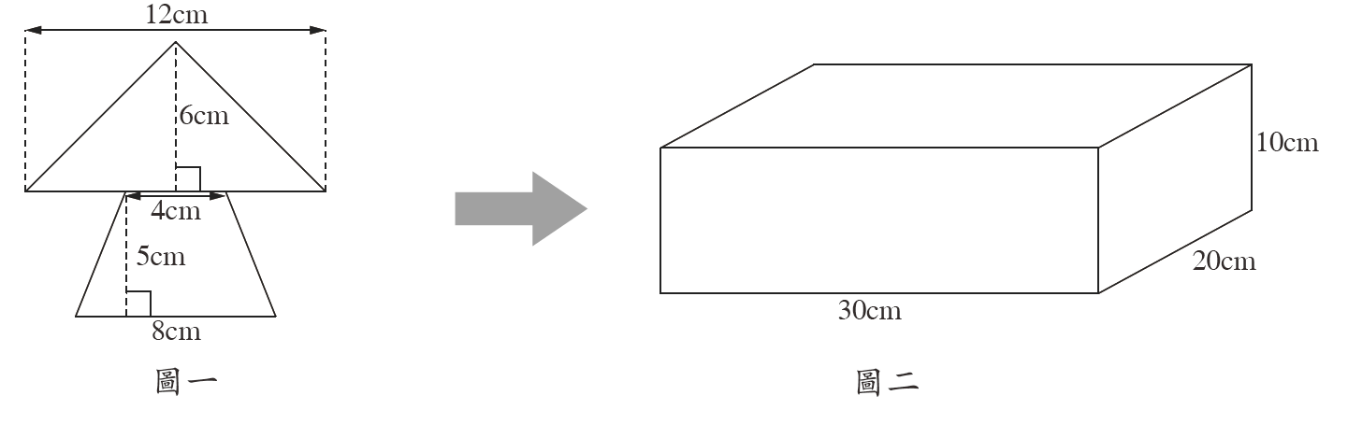
圖一的面積 =三角形的面積＋梯形的面積
31.
(a) 圖一是一幅木板畫，它的面積是多少？ [4分]
12×6÷2
＋(4＋8)×5÷2
[2分]
[2分]
= 66
它的面積是66cm²。

Slide 36
31. (b) 把圖一的木板畫放進圖二長方體的盒子，在
答題紙上畫出這個盒子的摺紙圖樣。[2分]
摺紙圖樣的6面都是長方形。
前後兩個面：長30cm，闊10cm
左右兩個面：長20cm，闊10cm
上下兩個面：長30cm，闊20cm

Slide 37
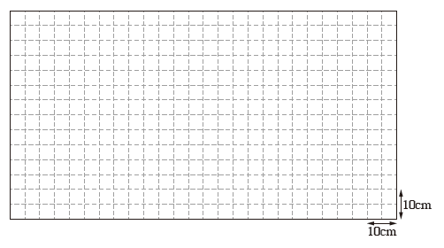
右面
後面
下面
左面
前面
上面
前後兩個面：長30cm，闊10cm
左右兩個面：長20cm，闊10cm
上下兩個面：長30cm，闊20cm

Slide 38
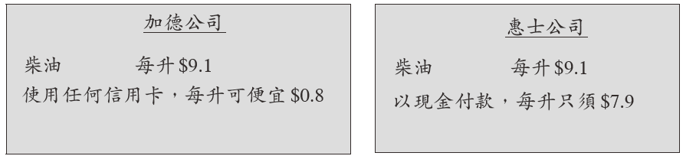
32. 李先生想為汽車加40L柴油。
(a) 如果他惠顧惠士公司並以現金付款，共應付
款多少？ [4分]
[2分]
7.9 × 40
= 316
共應付款$316。
[2分]

Slide 39
32. 李先生想為汽車加40L柴油。
(b) 如果他惠顧加德公司使用信用卡付款，每升柴油價值多少？(只須寫出答案) [2分]
每升柴油價值
[2分]
每升柴油價值$ 。
8.3
9.1－0.8
= $8.3

Slide 40
33.
切割方向
16cm
12cm
32cm
(a) 如果將長方體沿虛線水平切割，切割出來截面的形狀是什麼？在答題紙上寫出答案，然後畫出該圖形。 [2分]
切割出來的截面是一個長方形。
長為32cm，闊為12cm。

Slide 41
33.
(a) 如果將長方體沿虛線水平切割，切割出來截面的形狀是什麼？在答題紙上寫出答案，然後畫出該圖形。 [2分]
切割出來截面的形狀是 長方形 。
[1分]
4cm
4cm
[1分]

Slide 42
33.
(b) 根據(a)部分，切割出來截面的周界是多少？
[4分]
(32＋12)×2
[2分]
= 88
[2分]
切割出來截面的周界是88cm。
長方形的周界
= (長＋闊)×2
12cm
32cm

Slide 43
1
34. 志忠有24個2元硬幣，佔全部硬幣的 ，剩下的
是5元硬幣。
5
(a) 志忠共有硬幣多少個？(須用方程列式計算，
並展示步驟) [4分]
設志忠共有硬幣x個。
= 24
x = 120
志忠共有硬幣120個。
x
[2分]
5
[2分]

Slide 44
1
34. 志忠有24個2元硬幣，佔全部硬幣的 ，剩下的
是5元硬幣。
5
(b) 志忠的硬幣的總值是多少？ [4分]
2×24
= 528
總值是$528。
＋5 × (120－24)
[2分]
[2分]

Slide 45
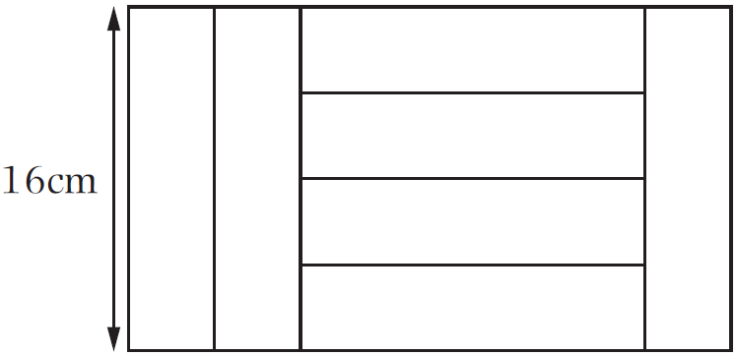
長方形的長度
是闊度的4倍
長方形的周界
= (長＋闊)×2
35.
(a) 上圖由七個大小和形狀相同的長方形組成，每個長方形的周界多少？(只須寫出答案) [2分]
40
每個長方形的周界是 cm。
[2分]
長方形的闊是：
16 ÷ 4 = 4(cm)
每個長方形的周界是：
(16＋4) × 2 = 40(cm)

Slide 46
長方形的面積
= 長×闊
35.
(b) 整個圖形的面積是多少？ [4分]
16 × (16 ÷ 4)
× 7
[2分]
= 448
[2分]
整個圖形的面積是448cm²。
整個圖形的面積 = 一個長方形的面積 × 7

Slide 47
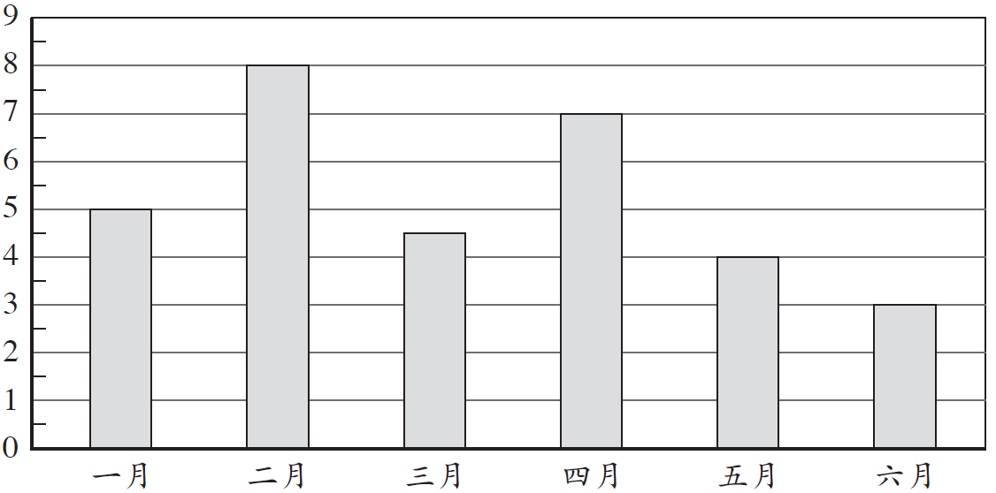
某玩具公司上半年機械人的生產量
二月
四月
生產量(千個)
月份
36.
上圖顯示某玩具公司上半年機械人的生產量。
(a) 上半年中，在哪些月份的機械人的生產量多於6000個？(只須寫出答案) [2分]

Slide 48
36.
(a) 上半年中，在哪些月份的機械人的生產量多於6000個？(只須寫出答案) [2分]
在 二 月和 四 月機械人的生產量多於
6000個。
[2分]

Slide 49
某玩具公司上半年機械人的生產量
4500
生產量(千個)
3000
月份
36.
(b) 三月生產的機械人比六月的多多少個(只須寫出答案) [2分]
[2分]
三月生產的機械人比六月的多 1500 個。
4500－3000 = 1500

Slide 50
某玩具公司上半年機械人的生產量
7000
生產量(千個)
4000
3000
月份
36.
(c) 生產一個機械人的費用是$35。第二季生產機械人的總費用是多少？ [4分]
總費用是：
35 × (7000＋4000＋3000) = 490 000

Slide 51
36.
(c) 生產一個機械人的費用是$35。第二季生產機械人的總費用是多少？ [4分]
35 × (7000＋4000＋3000)
= 490 000
[2分]
[2分]
第二季生產機械人的總費用是$490 000。

Slide 52
全卷完

